Slide 1

Time 7
SHEHACKS 2023
PAGE 1

Slide 2
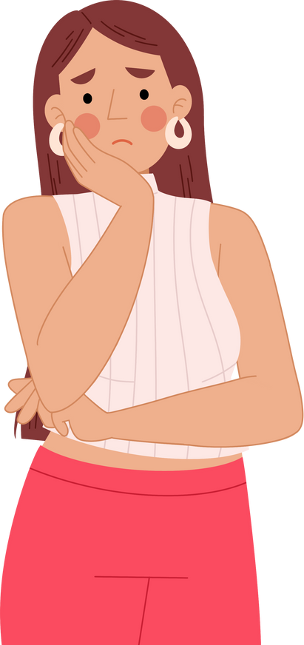


PROBLEMA
Preconceito
Desigualdade digital
O preconceito é uma realidade nas periferias, com estereótipos negativos e discriminação, como acesso a empregos e serviços.
Vulnerabilidade econômica e territorial limitam o acesso à internet e desigualdade de acesso cresce em regiões afastadas.
PAGE 2

Slide 3
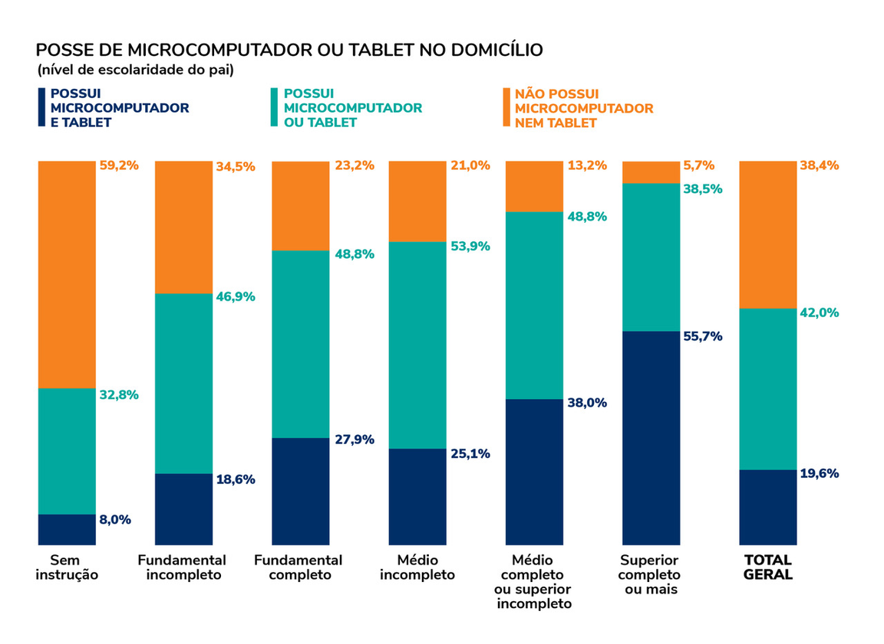

DADOS
https://imdsbrasil.org/em-pauta/materias/8/sem-computador-e-internet-jovens-mais-pobres-tem-menos-oportunidades
PAGE 2

Slide 4
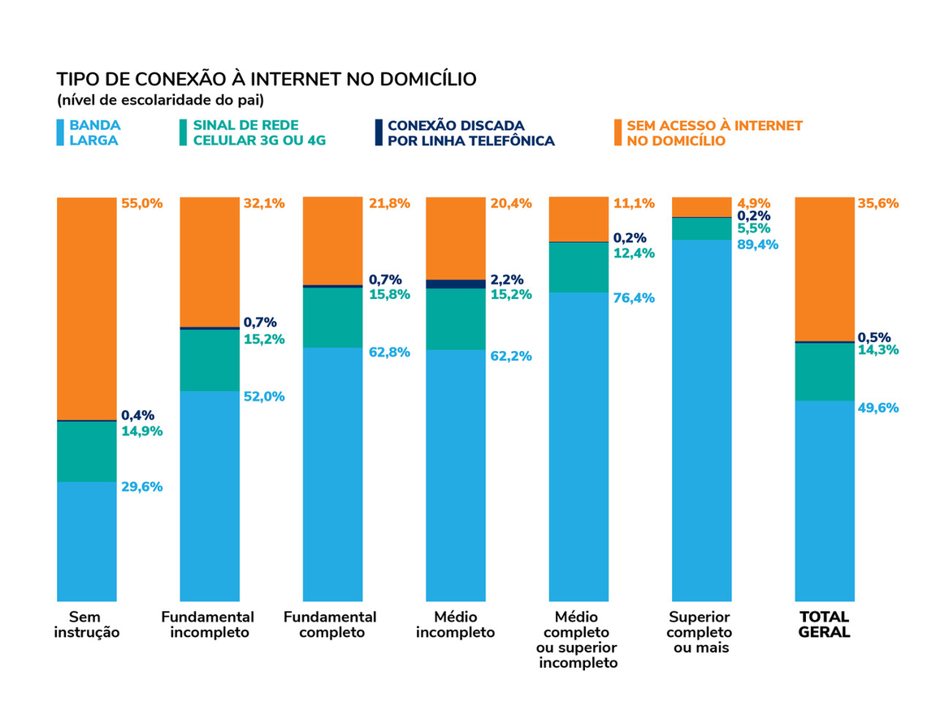
DADOS
https://imdsbrasil.org/em-pauta/materias/8/sem-computador-e-internet-jovens-mais-pobres-tem-menos-oportunidades
PAGE 2

Slide 5






PÚBLICO
Comunidades Carentes
ONGs
Comunidades que se encontram em contexto de exclusão social e/ou digital, como periferias.
ONGs que procuram mais engajamento, de modo a causarem maior impacto na sociedade.
PAGE 3

Slide 6
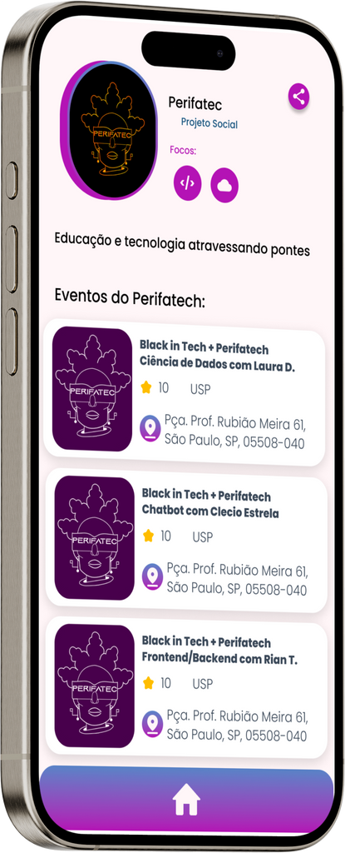


SOLUÇÃO
PLATAFORMA EDUCAPERIFA
PITCH DECK
PAGE 4

Slide 7




OUTRAS SOLUÇÕES DE DEMOCRATIZAÇÃO DA EDUCAÇÃO

Slide 8
QUAL O NOSSO DIFERENCIAL?

Slide 9
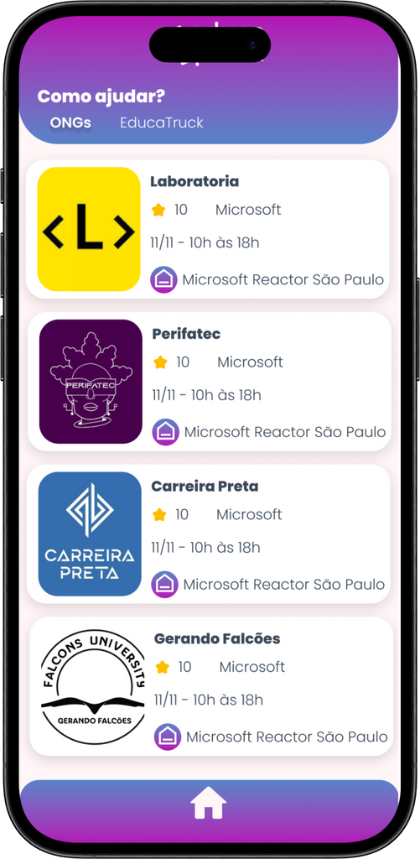
PROMOVEMOS
ESSAS INICIATIVAS

Slide 10


Empresas
Pessoas
Intituições

Slide 11
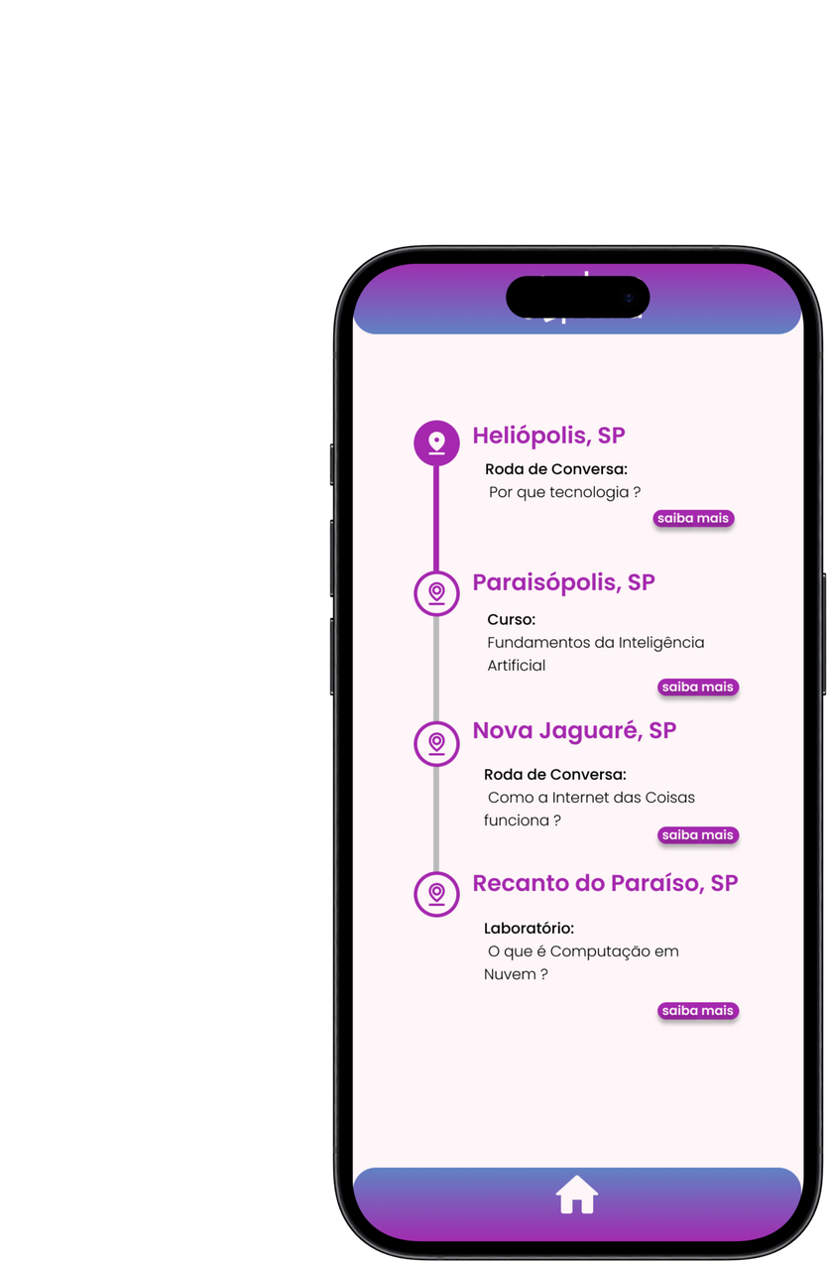
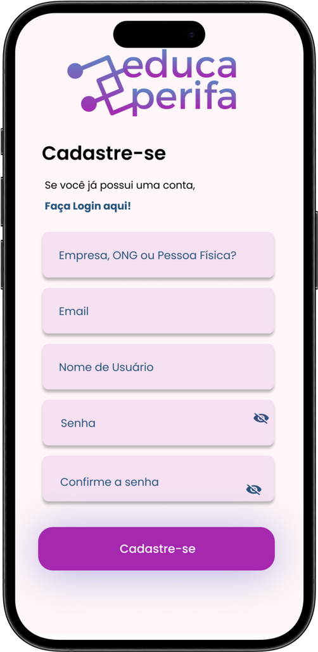
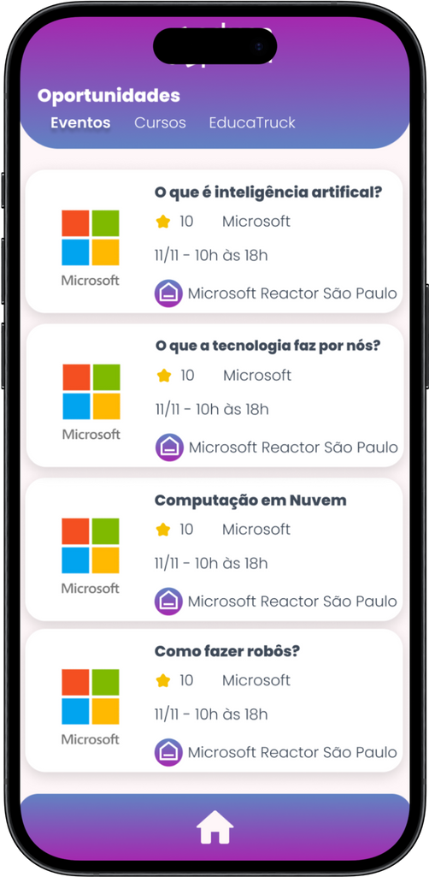
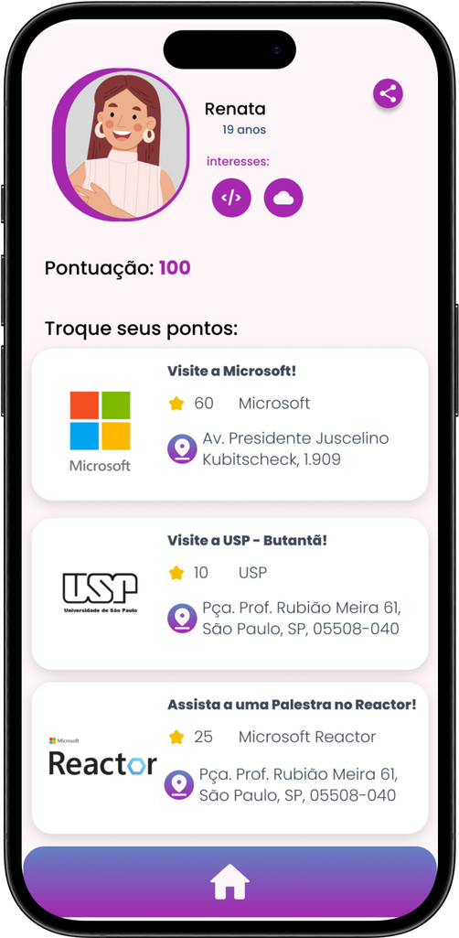

Slide 12

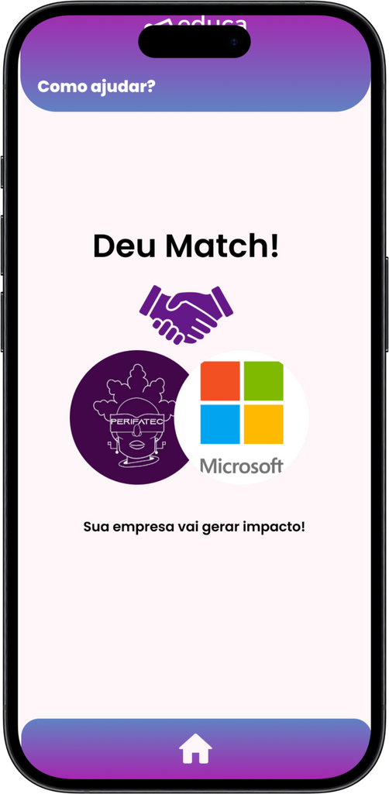
O que a empresa ganha ao doar?

Slide 13
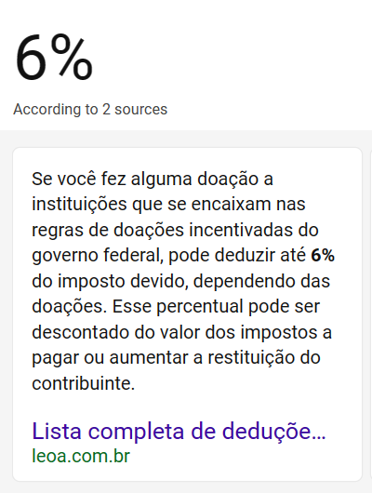

Slide 15
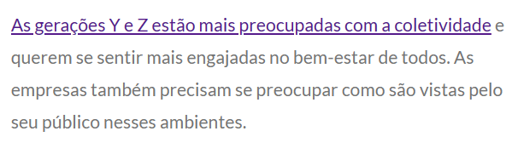
Valor de marca

Slide 16
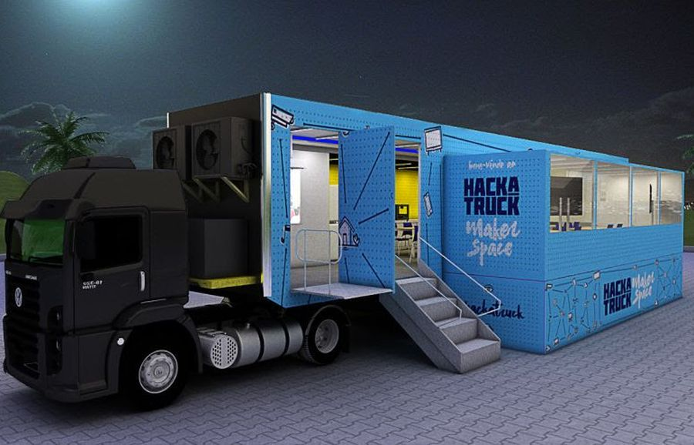
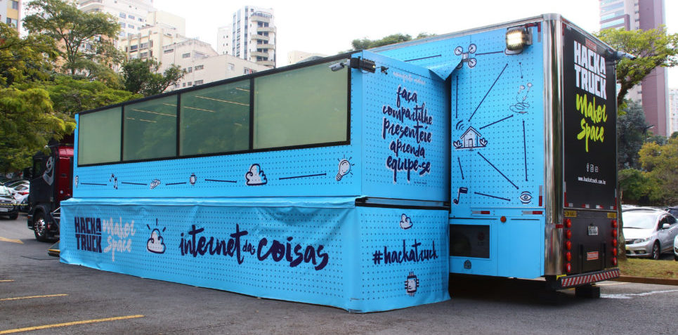
INSPIRAÇÃO
EDUCATRUCK
PAGE 4

Slide 17
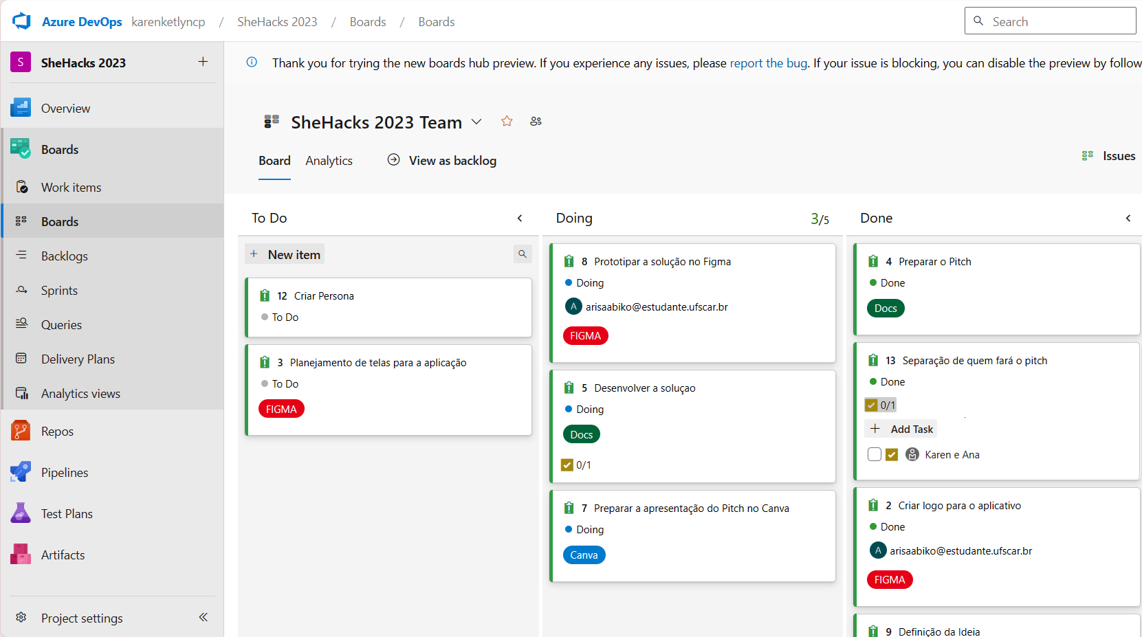
Utilização do Microsoft Azure
Azure DevOps

Slide 18
Referências

